Slide 1

Reto / Proyecto
CHATBOC
Curso de Especialización en Inteligencia Artificial y Big Data.

Slide 2





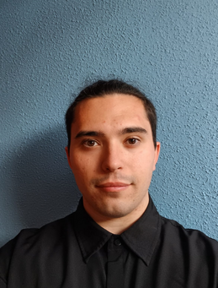

En 2024, un grupo de programadores especializados en IA formaron un equipo de desarrollo. Fueron reconocidos por resolver desafíos tecnológicos. Hoy, aunque son buscados por el sector (jajaja), operan de manera independiente como consultores de élite. Si tienes un problema complejo y logras encontrarlos, quizás puedas contratarlos...
El equipo IA
José Ramón
Manolo
Iosu
Coordinador
Secretario
RAG - IA
DevOps
Power Bi
Aarón
Juan Carlos
Portavoz
BackEnd
FrontEnd

Slide 3
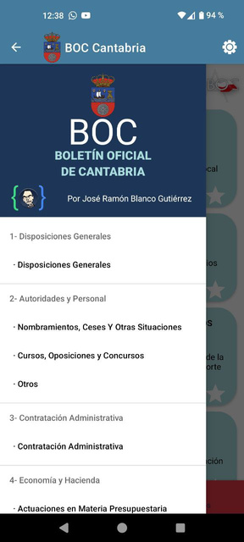
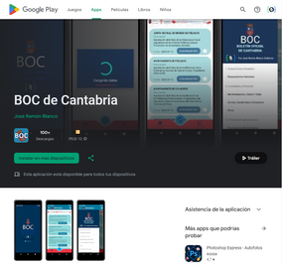
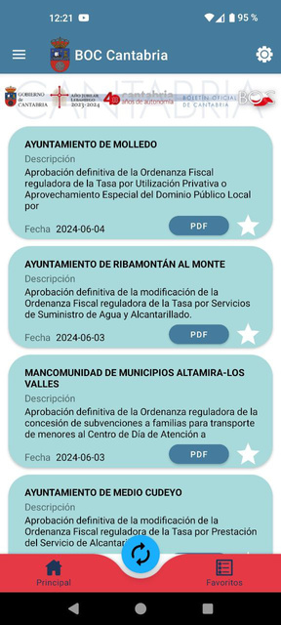

Origen de la Idea
Acercar a los ciudadanos los textos legislativos.
APP MOVÍL DEL BOLETÍN OFICIAL DE CANTABRIA
Hace unos años desarrollé una aplicación para que fuera más comodo el acceso a los BOC que se publican todos los días.
TRANSPARENCIA Y ACCESO A LOS TEXTOS
Durante los últimos años tenemos al hacker cántabro Jaime Gómez Obregón, reivindicando la transparencia y el fácil acceso a la información pública.

Slide 4

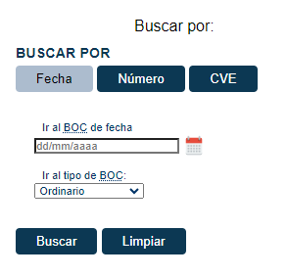
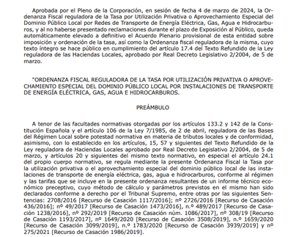
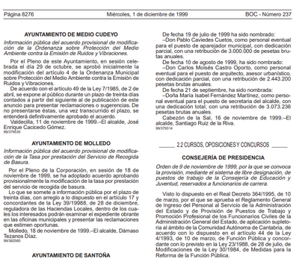
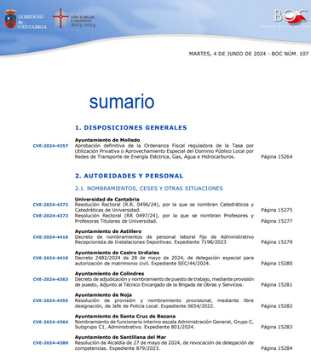
Problemas Detectados
01
DIFICIL DE BUSCAR
La estructura y el motor de búsqueda del BOC complica encontrar la información específica, haciendo el proceso lento y tedioso.
02
DIFICIL DE ENTENDER
El lenguaje técnico y jurídico del BOC es complejo, dificultando la comprensión para el público general.
03
INGENTE CANTIDAD DE INFORMACIÓN
La gran cantidad de datos diarios del BOC resulta abrumadora y difícil de filtrar, complicando el seguimiento de cambios legislativos relevantes.
04
FALTA DE INTERACTIVIDAD Y PERSONALIZACIÓN
El formato estático del BOC no permite búsquedas personalizadas ni alertas específicas, limitando su utilidad para necesidades particulares.

Slide 5


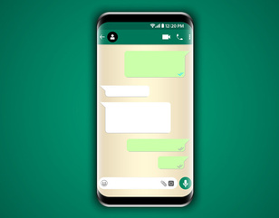

IA
Solución
Chat
Un asistente que trabaje por nosotros
Open Source

Slide 6

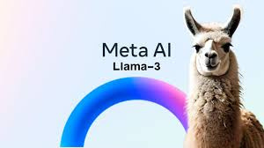
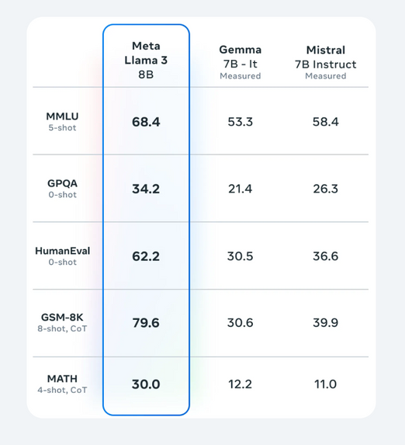
LLM Seleccionado
OPEN SOURCE
COMPARACIÓN
Es mejor porque ofrece transparencia, flexibilidad, colaboración y rentabilidad, permitiendo auditar y mejorar el código, adaptarse a necesidades específicas, aprovechar una comunidad activa y eliminar costos de licencias.

Slide 7

DESCRIPCIÓN
DEL
PROYECTO

Slide 8





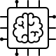
Partes del proyecto
01
02
03
04
05
06
07
Scrapper
BD Vector
BackEnd
Contenedores
App Web
DashBoard
RAG
Descarga, organiza y almacena automáticamente todos los documentos de la web del Gobierno de Cantabria
Lectura y procesado (embedding) de todos los PDF y almacenamiento en una base de datos de vectores.
Backend para el control de usuarios, seguimiento de BOE descargados y recolección de datos para visualización.
Sistema para organizar y gestionar todos los servidores, con despliegue automatizado en contenedores para mejorar la eficiencia y escalabilidad.
El chatbot para la interacción del usuario es una herramienta clave que facilita la comunicación y la accesibilidad dentro de la aplicación web.
Dashboard en PowerBI para la visualización de datos, mostrando un resumen por agrupaciones, de los diferentes tipos de datos recogidos.
El RAG es un modelo de lenguaje de inteligencia artificial que combina la recuperación de información, el enriquecimiento de datos y la generación de texto

Slide 9
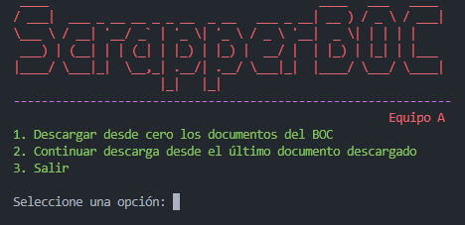
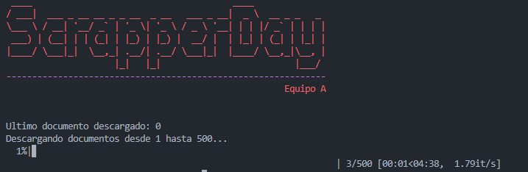
Scrapper
Descargar todos los Documentos
01
Nuestra clase está diseñada para gestionar la descarga de documentos de manera eficiente. Utiliza procesos o hilos para llevar a cabo las descargas simultáneamente, optimizando el tiempo y los recursos. Esto permite una adquisición rápida y organizada de todos los documentos necesarios.
Control de descarga ante fallos
02
La clase incluye un sistema a prueba de fallos, asegurando que en caso de error, el proceso de descarga se reanude desde el último archivo descargado. Esto garantiza una operación continua y fiable, minimizando las interrupciones y asegurando la integridad de la descarga de documentos.
Scrapper Diario - GitHub Action
03
El Scrapper diario para descargar los documentos más recientes que se suben a la web diariamente, garantizando así que siempre se disponga de la información más actualizada.

Slide 10



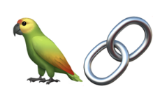

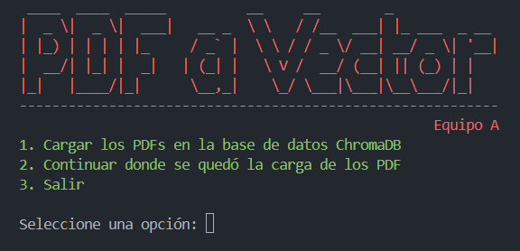

Base de Datos Vectorial
90%
Tiempo de computo
1
Lectura secuencial de todos los ficheros que han sido descargados con el Scrapper.
Embedding
Partes
1024
Overlap 128
2
Control de ruptura del proceso
3
Vectorización del texto leido de los PDFs.

Slide 11




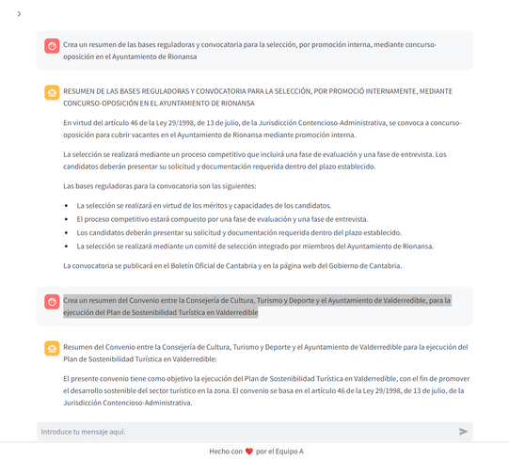
RAG
Generación Aumentada por Recuperación
Pregunta
Documentos
más cercanos
Scrapper
Partes (Chunck)
1024-128
Pregunta

Slide 12
DEVOPS

Slide 13


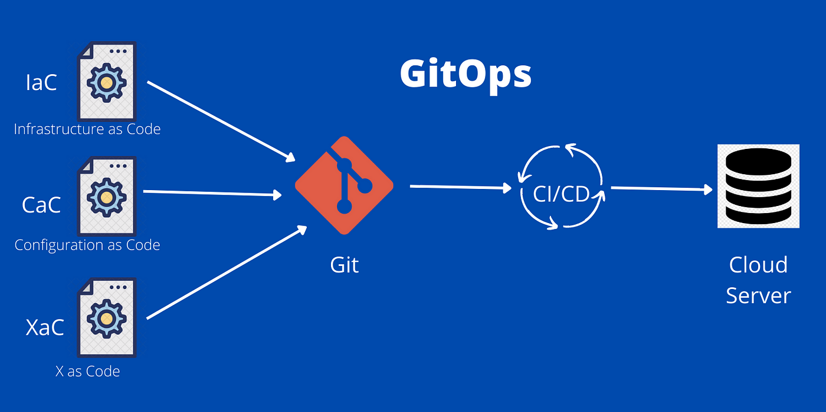

Docker
Git-Ops Y Microservicios
Gestiona virtualización y la red.
GitHub
Gestiona versionado de código y automatizaciones.
Fácil implementación y evitamos saturación de herramientas .

Slide 14



Estructura de la red
Mysql
GUI
Traefik
Usuario
Ollama
Git-Runner
ChromaDB

Slide 15
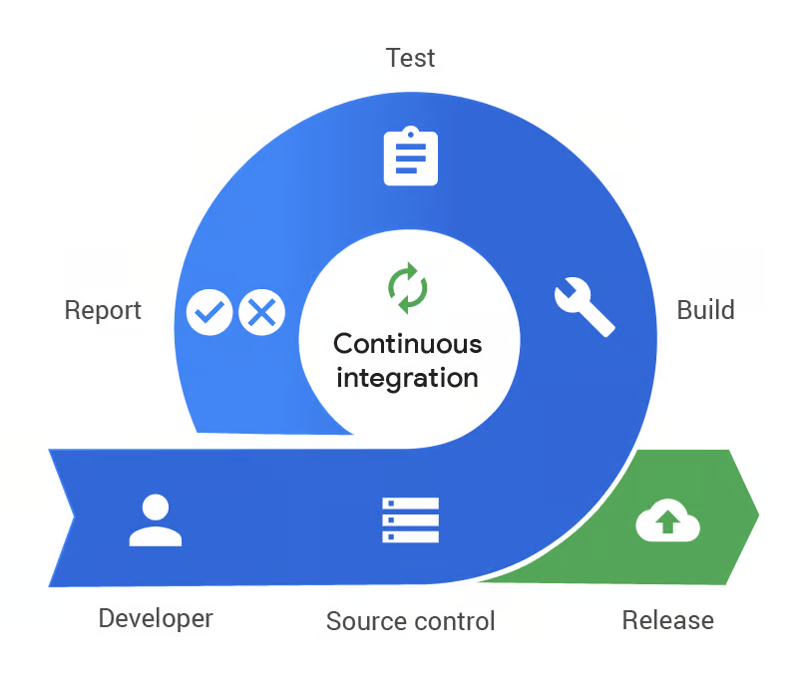
¿Que es CI-CD?
Integración y despliegue continuos en un entorno local.

Slide 16



Nuestro CI
Integración continua mediante Github Actions, Docker y Dockerhub.
Se hacen las imágenes
Pull request a main
Testeo [!] y push a registro de docker

Slide 17
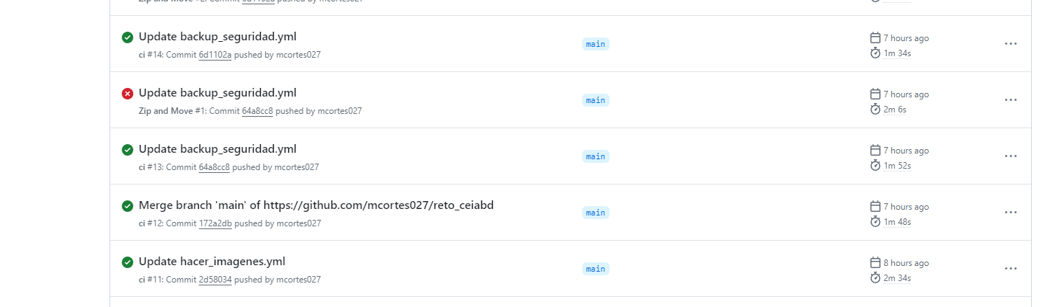
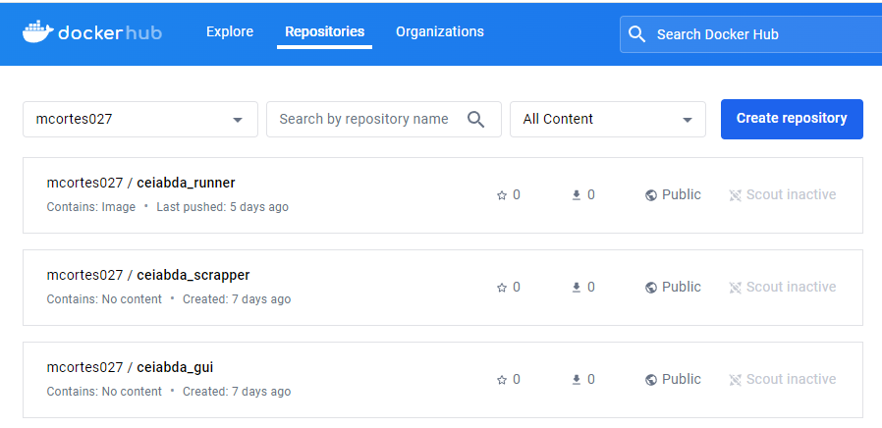
Nuestro CI
Integración continua mediante Github Actions, Docker y Dockerhub.

Slide 18


Nuestro CD
Despliegue continuo mediante Github Actions, Docker Compose.
Redespliegue de Docker Compose
Selección de entorno

Slide 19
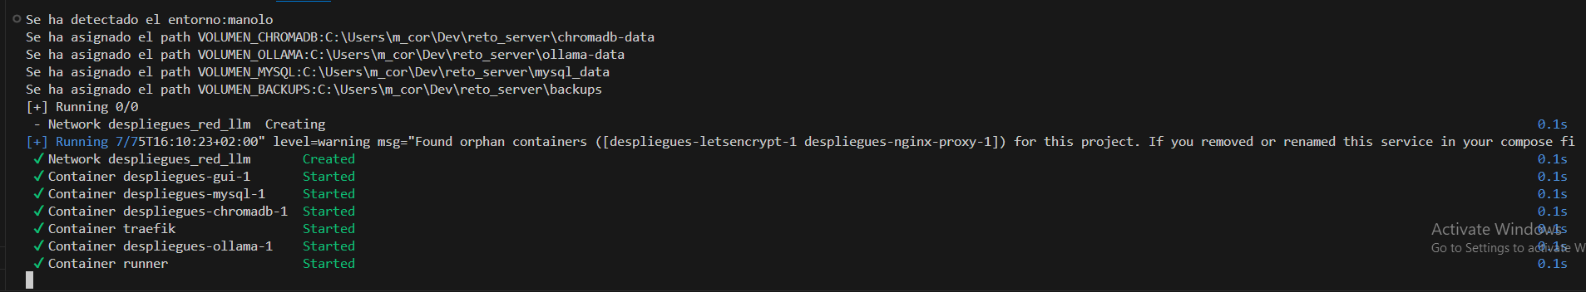
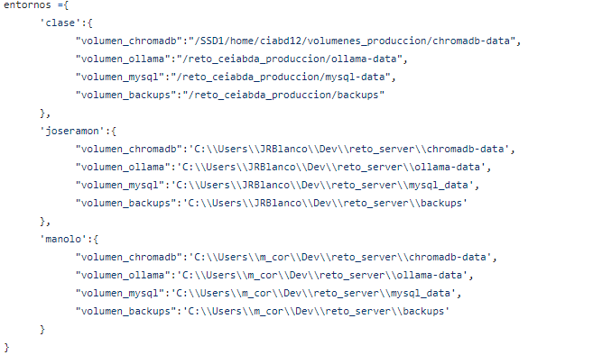
Nuestro CD

Slide 20
Nuestro CI-CD
Integración y Despliegue continuo mediante Github Actions, Docker y Python.
Se hacen las imágenes
Pull request a main
Testeo [!] y push a registro de docker
Redespliegue de Docker Compose
Selección de entorno

Slide 21
BACKEND

Slide 22







Modelo y RAG
NumBOC
ChromaDB
y Scrapper
Usuarios
Interfaz
MySQL
Backend
Aplicación
PowerBI
Dashboard

Slide 23

Backend
Usuarios
PowerBI
NumBOC
Control de Usuarios
(Log-In y registro)
Datos de uso
(Pregunta, Fecha y Hora, Coordenadas)
Registro de Documentos
Datos del usuario
(Edad, Uso de la aplicación, Telefono)
Datos del usuario
(Edad, Uso de la aplicación, localización)
Control de Scrapper

Slide 24
FRONTEND

Slide 25




Python
Tecnologías
Streamlit
Listado de tecnologías usadas en la UI del proyecto.
ChatBOC
React

Slide 26
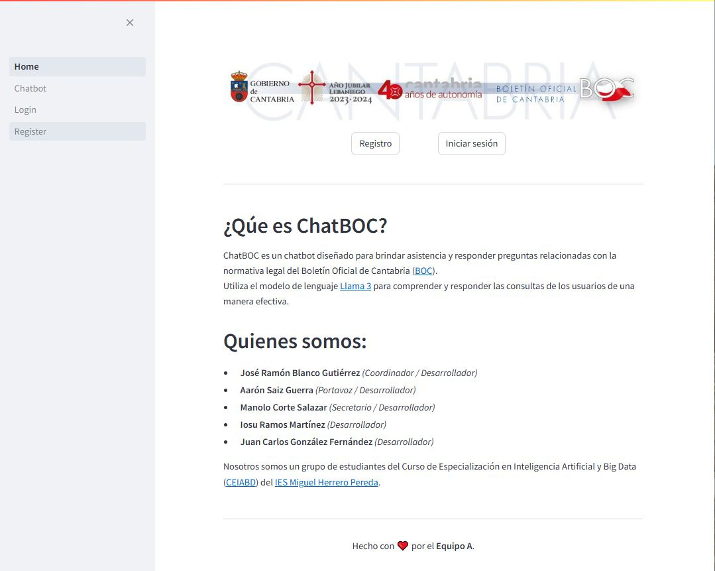
HOME

Slide 27
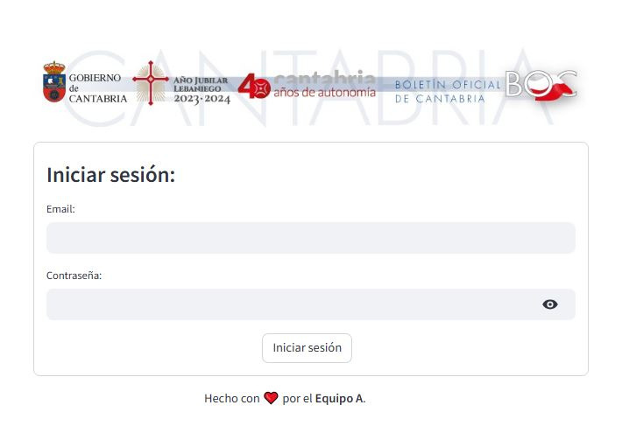
LOGIN

Slide 28
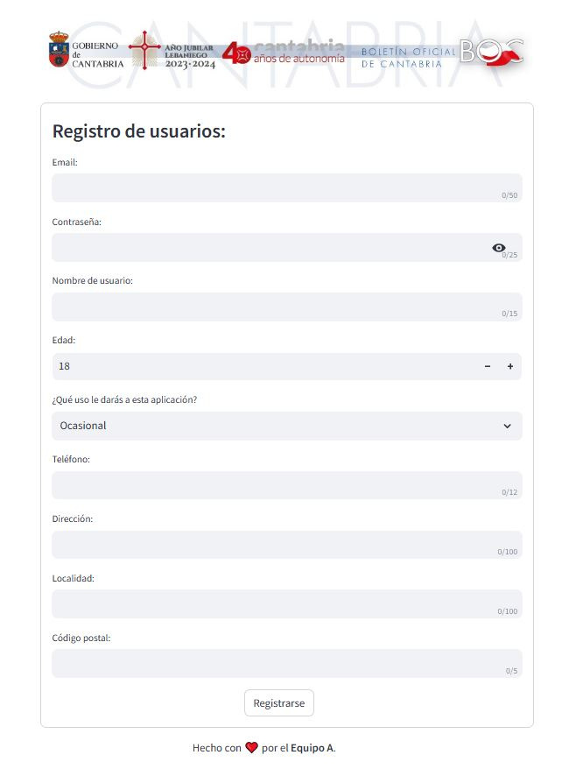
REGISTER

Slide 29
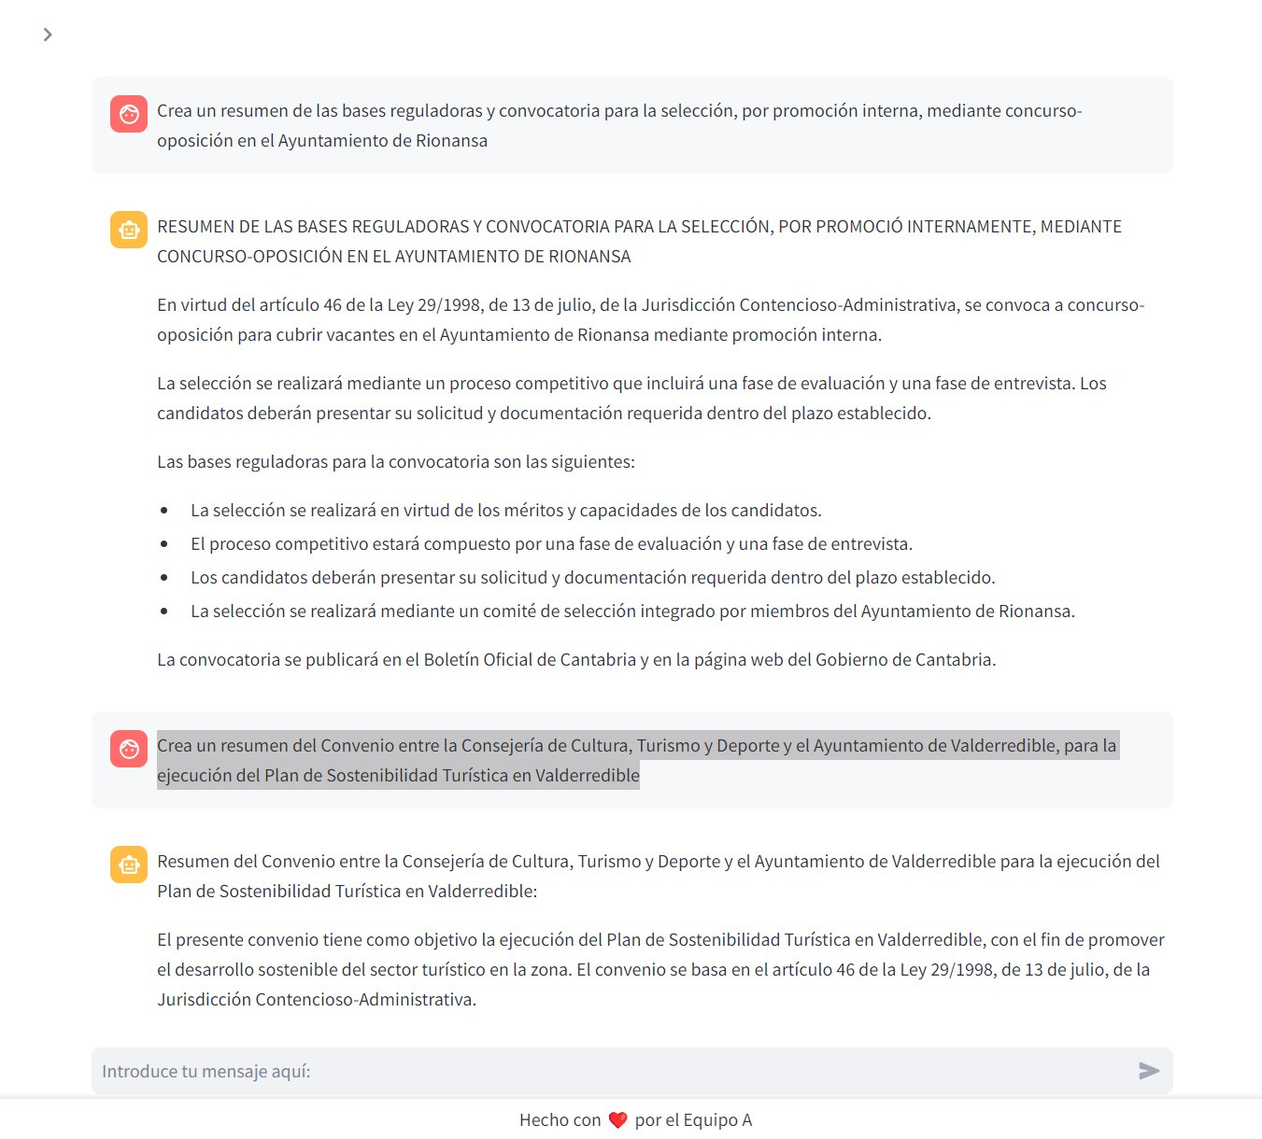
CHATBOC

Slide 30
POWER BI

Slide 31

Mejoras del Proyecto
Partes que se pueden mejorar o añadir del proyecto.
Scrapper / BD Vector
RAG
UI/UX
Despliegue
BackEnd
Lectura del RSS (XML)
Mejora en Datos
App Movil
Azure / Aws
Recogida de más info
Cluster GPU para procesar embedding
Más pruebas
Historial de consultas
Traefik
Procesar datos LLM
DashBoard
de Control

Slide 32

GRACIAS A TODOS
Me encanta que los planes salgan bien.
Equipo IA

